Slide 2
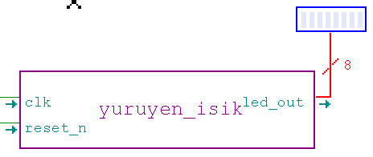
Örnek 1: Yürüyen Işık

Slide 3
SAGAKAY
SOLAKAY
led >> 1
led << 1
H
led[0] = 1
led[7] = 1
H
E
E

Slide 4
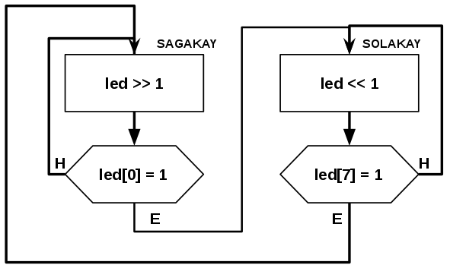
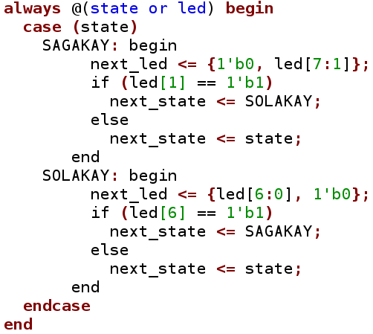
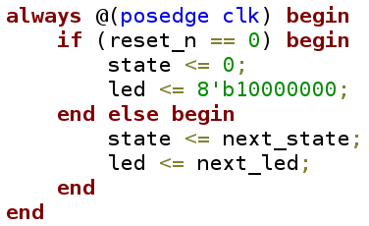
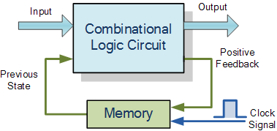

Slide 5
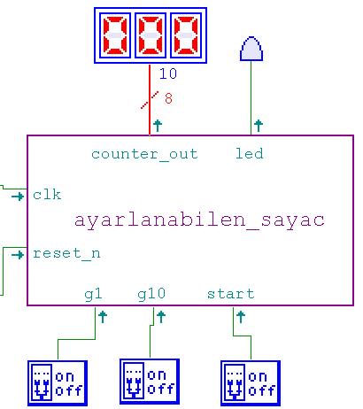
Örnek 2: Ayarlanabilen Sayaç
Başlangıç değeri dışarıdan girilebilir. (değeri +10 ve +1 arttırma için iki ayrı button var)
Başlangıç değeri girişi yapıldıktan sonra start buttonuna basıldığında geriye saymaya başlar.
Sayma işlemi bitince ledi yakar.

Slide 6
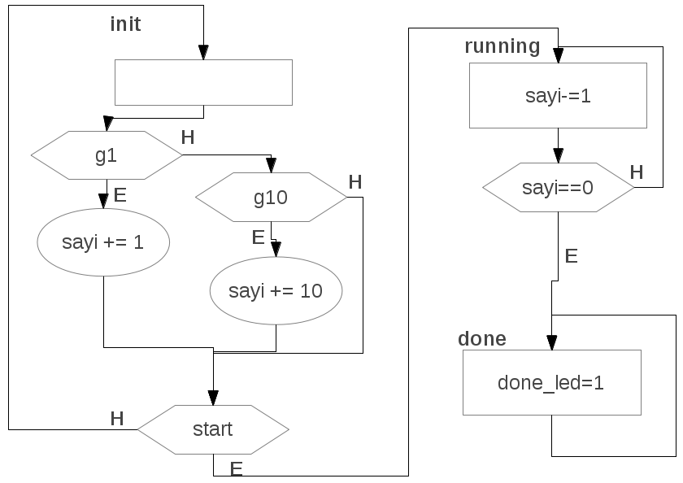
led = 0
sayi--
led = 0
led = 1

Slide 7
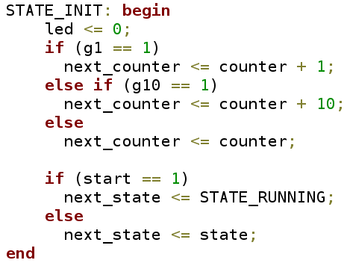
led = 0

Slide 8
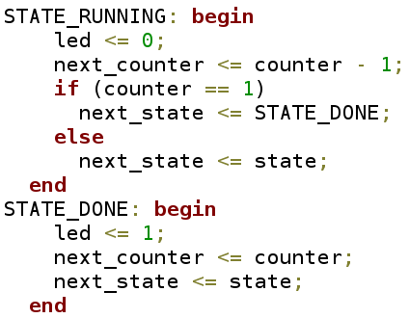
sayi--
led = 0
led = 1

